Slide 3

基础课45 直线与圆、圆与圆的位置关系
基础巩固练
基础巩固练
综合提升练
综合提升练
应用情境练
应用情境练
创新拓展练
创新拓展练

Slide 4
课时评价·提能

Slide 5

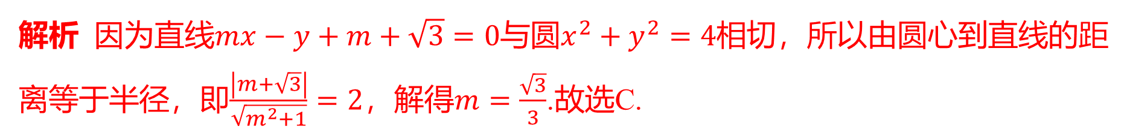
C
1.若直线$mx−y+m+\sqrt{3}=0$与圆$x^{2}+y^{2}=4$相切，则$m$ 的值为( ) .
A.$\sqrt{3}$ B.1 C.$\frac{\sqrt{3}}{3}$ D.$−\sqrt{3}$
解析 因为直线$mx−y+m+\sqrt{3}=0$与圆$x^{2}+y^{2}=4$ 相切，所以由圆心到直线的距
离等于半径，即$\frac{\left|m+\sqrt{3}\right|}{\sqrt{m^{2}+1}}=2$，解得$m=\frac{\sqrt{3}}{3}$ .故选C.

Slide 6
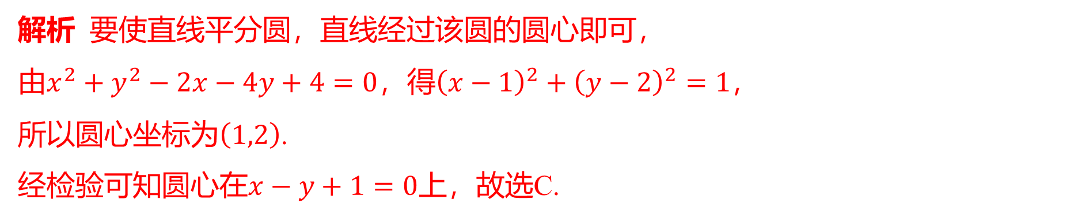
C
2.（2024·吉安模拟）下列能将圆$x^{2}+y^{2}−2x−4y+4=0$ 平分的直线是( ) .
A.$x+y−1=0$ B.$x+y+3=0$ C.$x−y+1=0$ D.$x−y+3=0$
解析 要使直线平分圆，直线经过该圆的圆心即可，
由$x^{2}+y^{2}−2x−4y+4=0$，得${\left(x−1\right)}^{2}+{\left(y−2\right)}^{2}=1$ ，
所以圆心坐标为$\left(1,2\right)$ .
经检验可知圆心在$x−y+1=0$ 上，故选C.

Slide 7
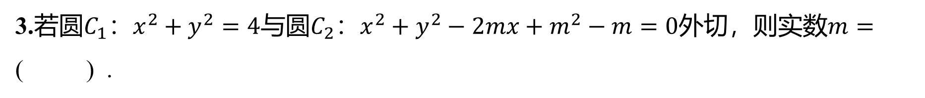
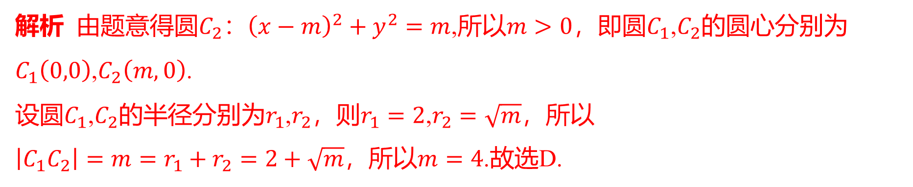
3.若圆$C_{1}\text{：}x^{2}+y^{2}=4$与圆$C_{2}\text{：}x^{2}+y^{2}−2mx+m^{2}−m=0$外切，则实数$m=$
( ) .
D
A.$−1$ B.1 C.1或4 D.4
解析 由题意得圆$C_{2}\text{：}{\left(x−m\right)}^{2}+y^{2}=m$,所以$m>0$，即圆$C_{1}$,$C_{2}$ 的圆心分别为
$C_{1}\left(0,0\right)$,$C_{2}\left(m,0\right)$ .
设圆$C_{1}$,$C_{2}$的半径分别为$r_{1}$,$r_{2}$，则$r_{1}=2$,$r_{2}=\sqrt{m}$ ，所以
$\left|C_{1}C_{2}\right|=m=r_{1}+r_{2}=2+\sqrt{m}$，所以$m=4$ .故选D.

Slide 8
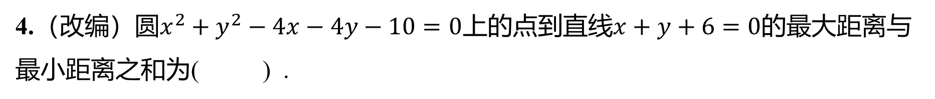
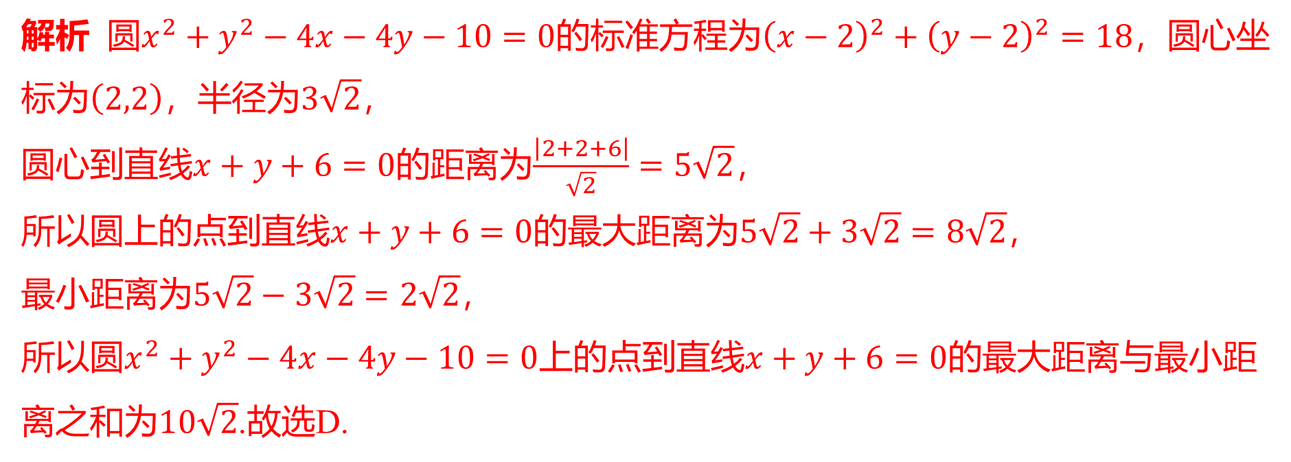
4.（改编）圆$x^{2}+y^{2}−4x−4y−10=0$上的点到直线$x+y+6=0$ 的最大距离与
最小距离之和为( ) .
D
A.$2\sqrt{2}$ B.$4\sqrt{2}$ C.$8\sqrt{2}$ D.$10\sqrt{2}$
解析 圆$x^{2}+y^{2}−4x−4y−10=0$的标准方程为${\left(x−2\right)}^{2}+{\left(y−2\right)}^{2}=18$ ，圆心坐
标为$\left(2,2\right)$，半径为$3\sqrt{2}$ ，
圆心到直线$x+y+6=0$的距离为$\frac{\left|2+2+6\right|}{\sqrt{2}}=5\sqrt{2}$ ，
所以圆上的点到直线$x+y+6=0$的最大距离为$5\sqrt{2}+3\sqrt{2}=8\sqrt{2}$ ，
最小距离为$5\sqrt{2}−3\sqrt{2}=2\sqrt{2}$ ，
所以圆$x^{2}+y^{2}−4x−4y−10=0$上的点到直线$x+y+6=0$ 的最大距离与最小距
离之和为$10\sqrt{2}$ .故选D.

Slide 9
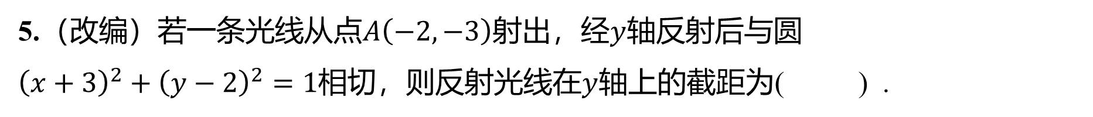
5.（改编）若一条光线从点$A\left(−2,−3\right)$射出，经$y$ 轴反射后与圆
${\left(x+3\right)}^{2}+{\left(y−2\right)}^{2}=1$相切，则反射光线在$y$ 轴上的截距为( ) .
D
A.$\frac{2}{3}$ B.$\frac{4}{3}$ C.$−\frac{4}{3}$或$−\frac{3}{4}$ D.$−\frac{1}{3}$或$−\frac{3}{2}$

Slide 10
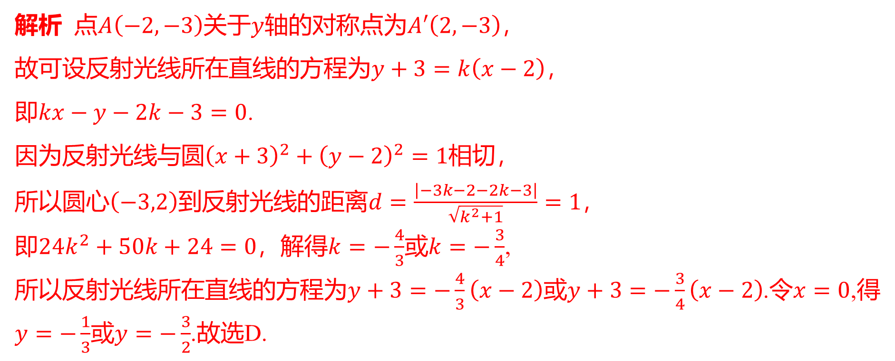
解析 点$A\left(−2,−3\right)$关于$y$轴的对称点为$A′\left(2,−3\right)$ ，
故可设反射光线所在直线的方程为$y+3=k\left(x−2\right)$ ，
即$kx−y−2k−3=0$ .
因为反射光线与圆${\left(x+3\right)}^{2}+{\left(y−2\right)}^{2}=1$ 相切，
所以圆心$\left(−3,2\right)$到反射光线的距离$d=\frac{\left|−3k−2−2k−3\right|}{\sqrt{k^{2}+1}}=1$ ，
即$24k^{2}+50k+24=0$，解得$k=−\frac{4}{3}$或$k=−\frac{3}{4}$ ,
所以反射光线所在直线的方程为$y+3=−\frac{4}{3}\left(x−2\right)$或$y+3=−\frac{3}{4}\left(x−2\right)$.令$x=0$ ,得
$y=−\frac{1}{3}$或$y=−\frac{3}{2}$ .故选D.

Slide 11
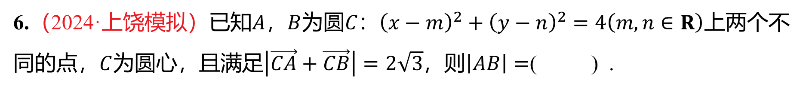
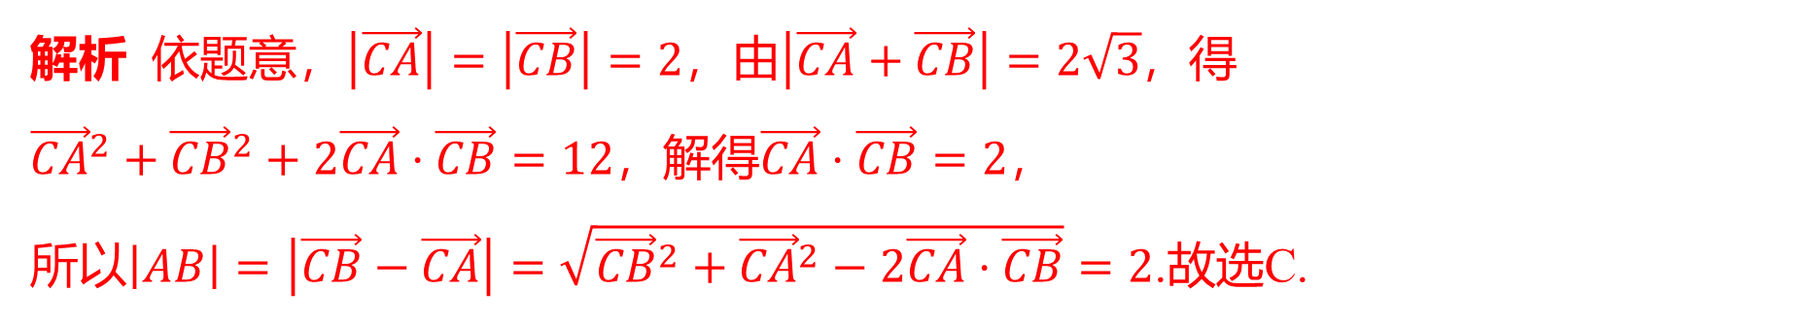
6.（2024·上饶模拟）已知$A$，$B$为圆$C\text{：}{\left(x−m\right)}^{2}+{\left(y−n\right)}^{2}=4\left(m,n∈R\right)$ 上两个不
同的点，$C$为圆心，且满足$\left|\vec{CA}+\vec{CB}\right|=2\sqrt{3}$，则$\left|AB\right|=$ ( ) .
C
A.$2\sqrt{3}$ B.$2\sqrt{2}$ C.2 D.4
解析 依题意，$\left|\vec{CA}\right|=\left|\vec{CB}\right|=2$，由$\left|\vec{CA}+\vec{CB}\right|=2\sqrt{3}$ ，得
${\vec{CA}}^{2}+{\vec{CB}}^{2}+2\vec{CA}⋅\vec{CB}=12$，解得$\vec{CA}⋅\vec{CB}=2$ ，
所以$\left|AB\right|=\left|\vec{CB}−\vec{CA}\right|=\sqrt{{\vec{CB}}^{2}+{\vec{CA}}^{2}−2\vec{CA}⋅\vec{CB}}=2$ .故选C.

Slide 12
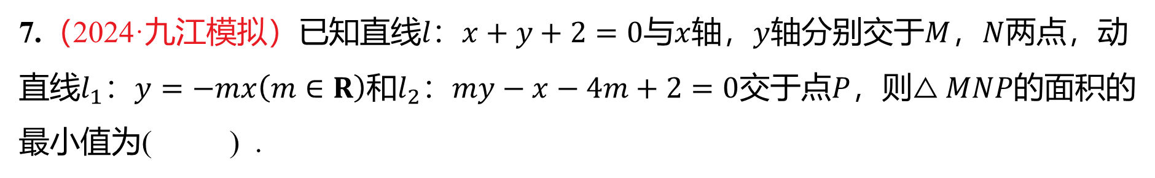
7.（2024·九江模拟）已知直线$l\text{：}x+y+2=0$与$x$轴，$y$轴分别交于$M$，$N$ 两点，动
直线$l_{1}\text{：}y=−mx\left(m∈R\right)$和$l_{2}\text{：}my−x−4m+2=0$交于点$P$，则$△MNP$ 的面积的
最小值为( ) .
B
A.$\sqrt{10}$ B.$5−\sqrt{10}$ C.$2\sqrt{2}$ D.$2\sqrt{10}−3$

Slide 13
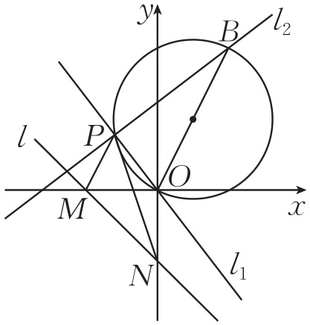
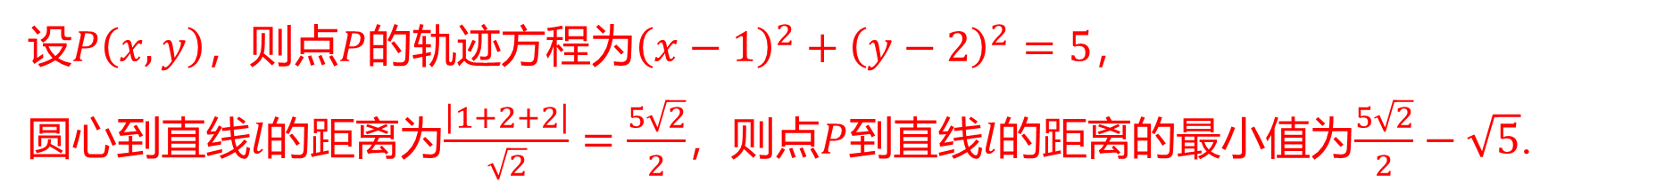
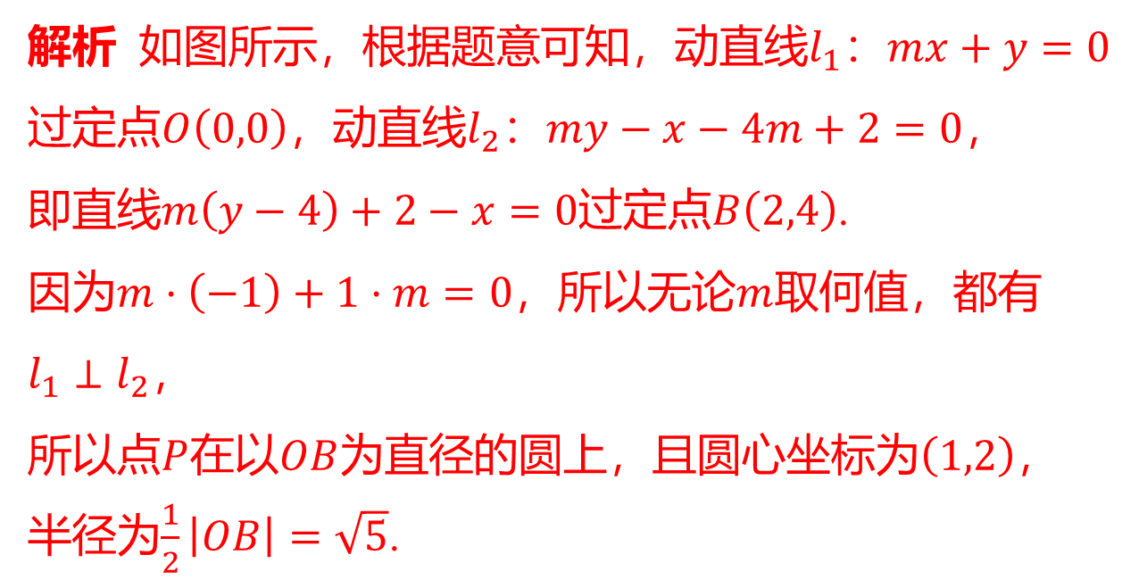
解析 如图所示，根据题意可知，动直线$l_{1}\text{：}mx+y=0$
过定点$O\left(0,0\right)$，动直线$l_{2}\text{：}my−x−4m+2=0$ ，
即直线$m\left(y−4\right)+2−x=0$过定点$B\left(2,4\right)$ .
因为$m⋅\left(−1\right)+1⋅m=0$，所以无论$m$ 取何值，都有
$l_{1}⊥l_{2}$ ，
所以点$P$在以$OB$为直径的圆上，且圆心坐标为$\left(1,2\right)$ ，
半径为$\frac{1}{2}\left|OB\right|=\sqrt{5}$ .
设$P\left(x,y\right)$，则点$P$的轨迹方程为${\left(x−1\right)}^{2}+{\left(y−2\right)}^{2}=5$ ，
圆心到直线$l$的距离为$\frac{\left|1+2+2\right|}{\sqrt{2}}=\frac{5\sqrt{2}}{2}$，则点$P$到直线$l$的距离的最小值为$\frac{5\sqrt{2}}{2}−\sqrt{5}$ .

Slide 14
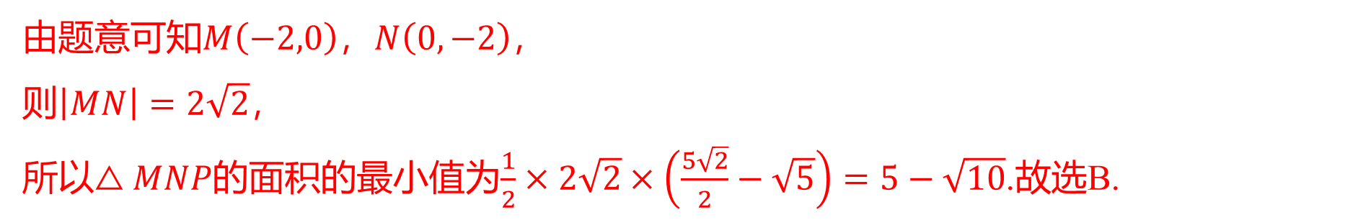
由题意可知$M\left(−2,0\right)$，$N\left(0,−2\right)$ ，
则$\left|MN\right|=2\sqrt{2}$ ，
所以$△MNP$的面积的最小值为$\frac{1}{2}×2\sqrt{2}×\left(\frac{5\sqrt{2}}{2}−\sqrt{5}\right)=5−\sqrt{10}$ .故选B.

Slide 15
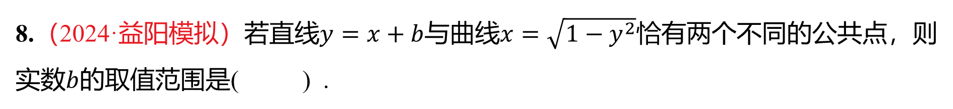
8.（2024·益阳模拟）若直线$y=x+b$与曲线$x=\sqrt{1−y^{2}}$ 恰有两个不同的公共点，则
实数$b$ 的取值范围是( ) .
B
A.$[−1,\sqrt{2}]$ B.$(−\sqrt{2},−1]$ C.$(−1,1]∪\{−\sqrt{2}$} D.$\left(−\sqrt{2},1\right)$

Slide 16
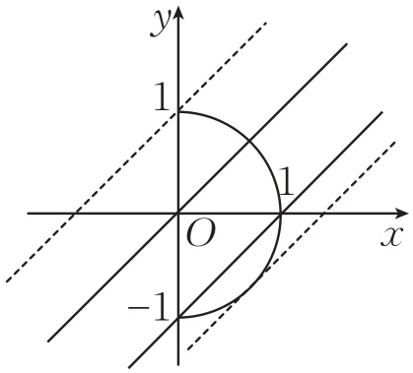
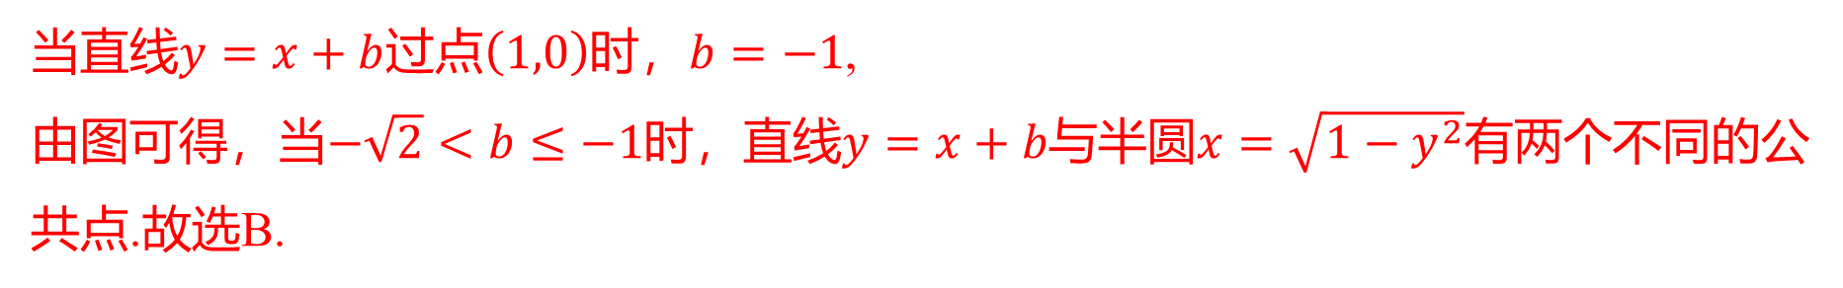
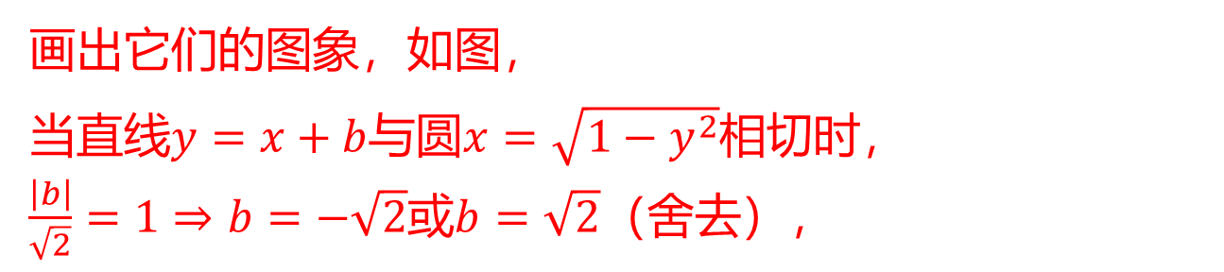
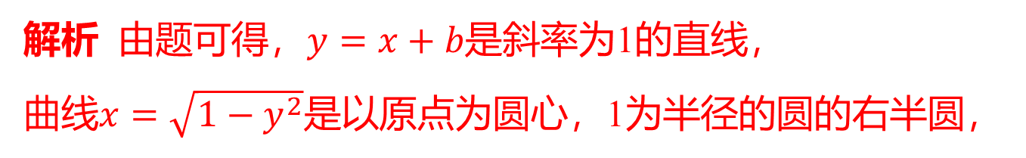
解析 由题可得，$y=x+b$ 是斜率为1的直线，
曲线$x=\sqrt{1−y^{2}}$ 是以原点为圆心，1为半径的圆的右半圆，
画出它们的图象，如图，
当直线$y=x+b$与圆$x=\sqrt{1−y^{2}}$ 相切时，
$\left.\frac{\left|b\right|}{\sqrt{2}}=1⇒b=−\sqrt{2}\right.$或$b=\sqrt{2}$ （舍去），
当直线$y=x+b$过点$\left(1,0\right)$时，$b=−1$ ,
由图可得，当$−\sqrt{2}<b≤−1$时，直线$y=x+b$与半圆$x=\sqrt{1−y^{2}}$ 有两个不同的公
共点.故选B.

Slide 17

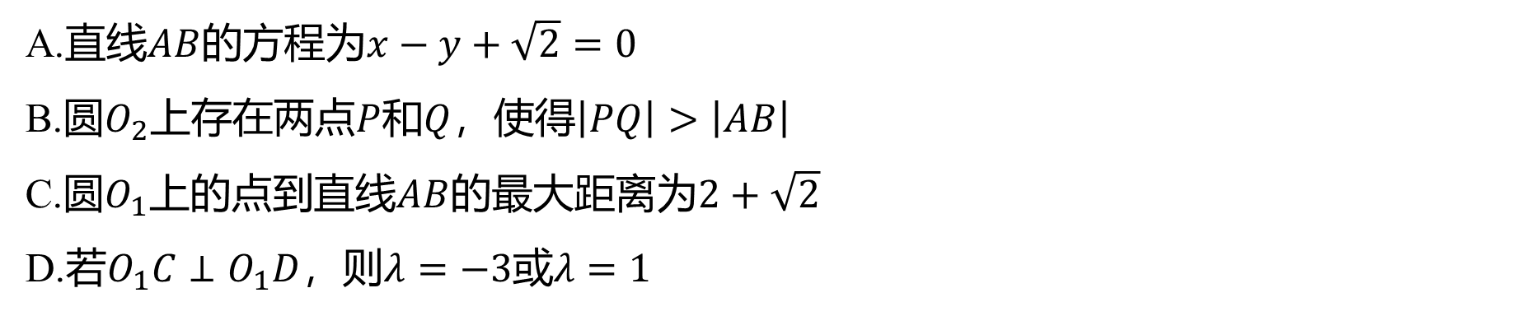
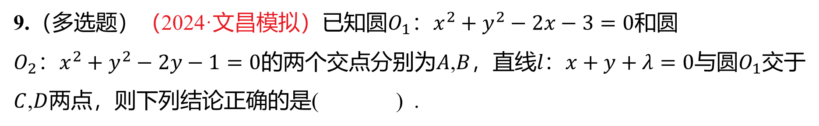
9.（多选题）（2024·文昌模拟）已知圆$O_{1}\text{：}x^{2}+y^{2}−2x−3=0$ 和圆
$O_{2}\text{：}x^{2}+y^{2}−2y−1=0$的两个交点分别为$A$,$B$，直线$l\text{：}x+y+λ=0$与圆$O_{1}$ 交于
$C$,$D$ 两点，则下列结论正确的是( ) .
CD
A.直线$AB$的方程为$x−y+\sqrt{2}=0$
B.圆$O_{2}$上存在两点$P$和$Q$，使得$\left|PQ\right|>\left|AB\right|$
C.圆$O_{1}$上的点到直线$AB$的最大距离为$2+\sqrt{2}$
D.若$O_{1}C⊥O_{1}D$，则$λ=−3$或$λ=1$

Slide 18
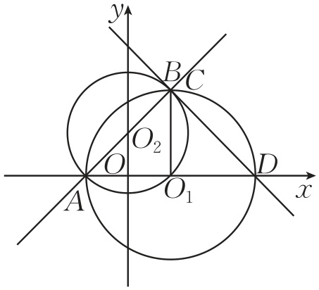
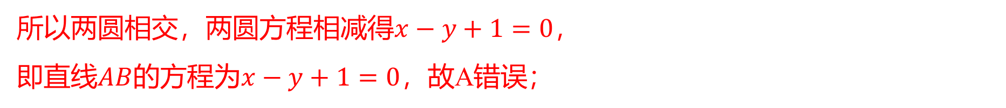
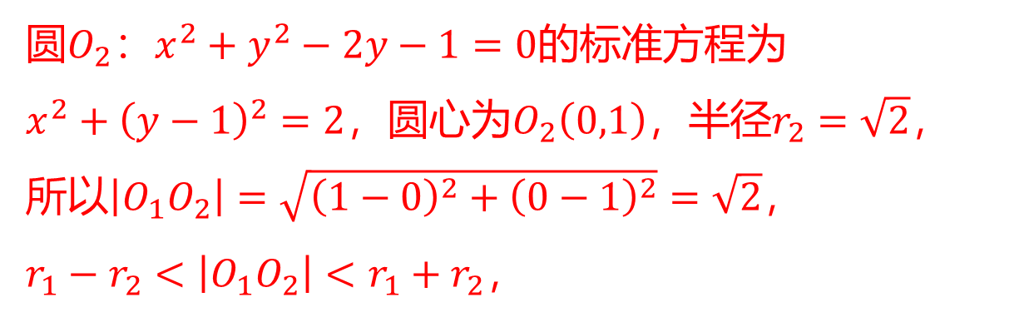
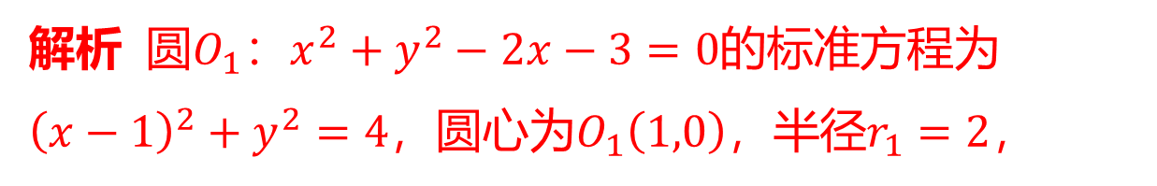
解析 圆$O_{1}\text{：}x^{2}+y^{2}−2x−3=0$ 的标准方程为
${\left(x−1\right)}^{2}+y^{2}=4$，圆心为$O_{1}\left(1,0\right)$，半径$r_{1}=2$ ，
圆$O_{2}\text{：}x^{2}+y^{2}−2y−1=0$ 的标准方程为
$x^{2}+{\left(y−1\right)}^{2}=2$，圆心为$O_{2}\left(0,1\right)$，半径$r_{2}=\sqrt{2}$ ，
所以$\left|O_{1}O_{2}\right|=\sqrt{{\left(1−0\right)}^{2}+{\left(0−1\right)}^{2}}=\sqrt{2}$ ，
$r_{1}−r_{2}<\left|O_{1}O_{2}\right|<r_{1}+r_{2}$ ，
所以两圆相交，两圆方程相减得$x−y+1=0$ ，
即直线$AB$的方程为$x−y+1=0$ ，故A错误；

Slide 19
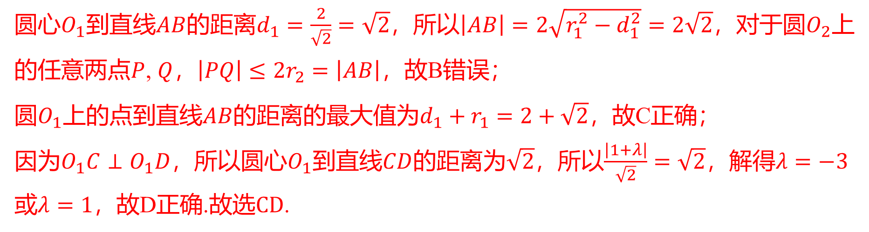
圆心$O_{1}$到直线$AB$的距离$d_{1}=\frac{2}{\sqrt{2}}=\sqrt{2}$，所以$\left|AB\right|=2\sqrt{r_{1}^{2}−d_{1}^{2}}=2\sqrt{2}$，对于圆$O_{2}$ 上
的任意两点$P$, $Q$，$\left|PQ\right|≤2r_{2}=\left|AB\right|$ ，故B错误；
圆$O_{1}$上的点到直线$AB$的距离的最大值为$d_{1}+r_{1}=2+\sqrt{2}$ ，故C正确；
因为$O_{1}C⊥O_{1}D$，所以圆心$O_{1}$到直线$CD$的距离为$\sqrt{2}$，所以$\frac{\left|1+λ\right|}{\sqrt{2}}=\sqrt{2}$，解得$λ=−3$
或$λ=1$，故D正确.故选$CD$ .

Slide 20
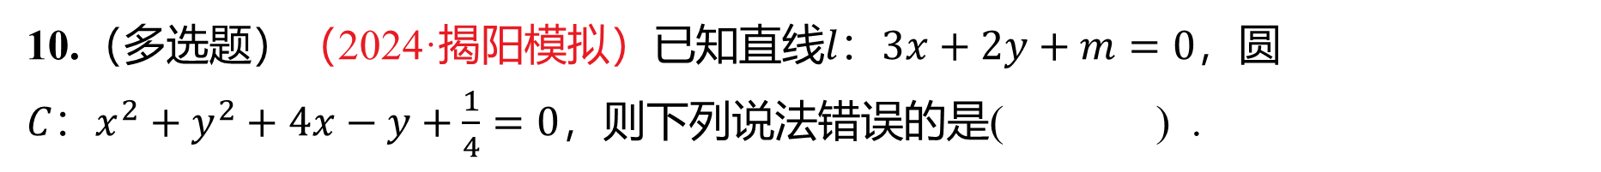
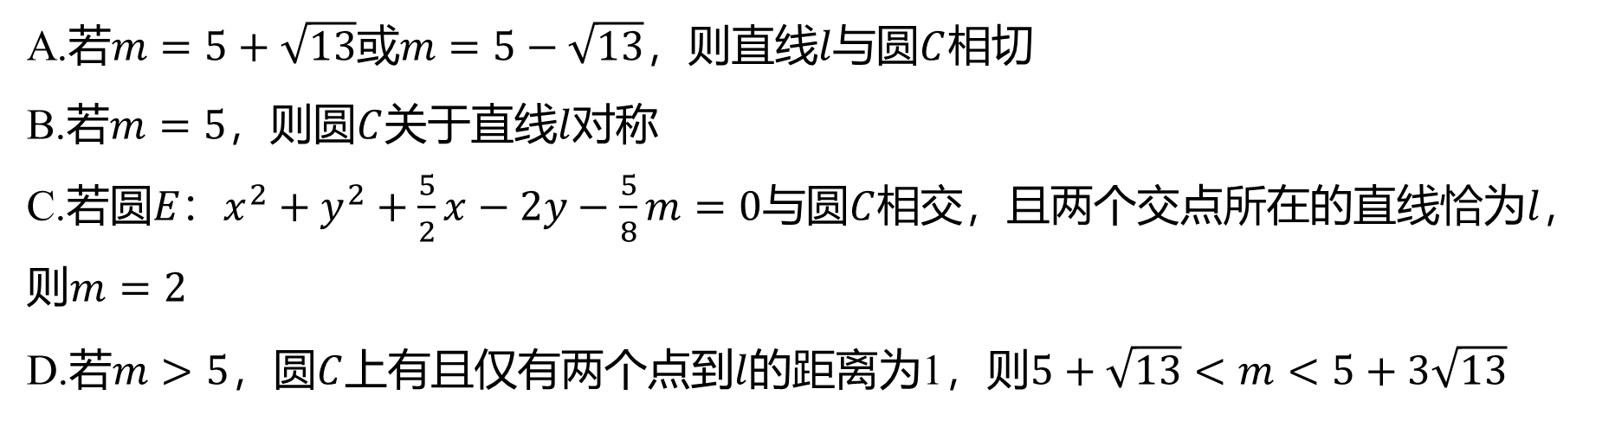
10.（多选题）（2024·揭阳模拟）已知直线$l\text{：}3x+2y+m=0$ ，圆
$C\text{：}x^{2}+y^{2}+4x−y+\frac{1}{4}=0$ ，则下列说法错误的是( ) .
AC
A.若$m=5+\sqrt{13}$或$m=5−\sqrt{13}$，则直线$l$与圆$C$ 相切
B.若$m=5$，则圆$C$关于直线$l$ 对称
C.若圆$E\text{：}x^{2}+y^{2}+\frac{5}{2}x−2y−\frac{5}{8}m=0$与圆$C$相交，且两个交点所在的直线恰为$l$ ，
则$m=2$
D.若$m>5$，圆$C$上有且仅有两个点到$l$的距离为1，则$5+\sqrt{13}<m<5+3\sqrt{13}$

Slide 21
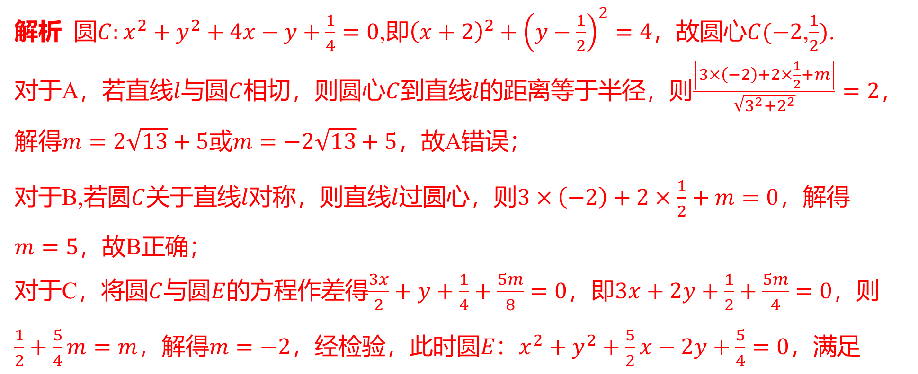
解析 圆$C:x^{2}+y^{2}+4x−y+\frac{1}{4}=0$,即${\left(x+2\right)}^{2}+{\left(y−\frac{1}{2}\right)}^{2}=4$，故圆心$C(−2$,$\frac{1}{2})$ .
对于A，若直线$l$与圆$C$相切，则圆心$C$到直线$l$的距离等于半径，则$\frac{\left|3×\left(−2\right)+2×\frac{1}{2}+m\right|}{\sqrt{3^{2}+2^{2}}}=2$ ，
解得$m=2\sqrt{13}+5$或$m=−2\sqrt{13}+5$ ，故A错误；
对于B,若圆$C$关于直线$l$对称，则直线$l$过圆心，则$3×\left(−2\right)+2×\frac{1}{2}+m=0$ ，解得
$m=5$ ，故B正确；
对于C，将圆$C$与圆$E$的方程作差得$\frac{3x}{2}+y+\frac{1}{4}+\frac{5m}{8}=0$，即$3x+2y+\frac{1}{2}+\frac{5m}{4}=0$ ，则
$\frac{1}{2}+\frac{5}{4}m=m$，解得$m=−2$，经检验，此时圆$E\text{：}x^{2}+y^{2}+\frac{5}{2}x−2y+\frac{5}{4}=0$ ，满足

Slide 22
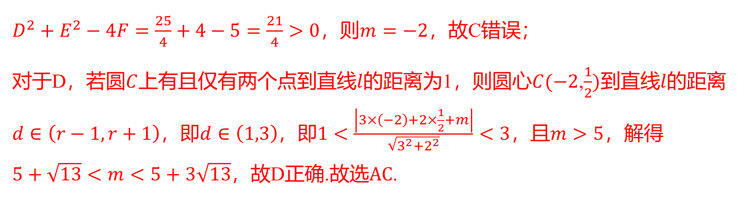
$D^{2}+E^{2}−4F=\frac{25}{4}+4−5=\frac{21}{4}>0$，则$m=−2$ ，故C错误；
对于D，若圆$C$上有且仅有两个点到直线$l$的距离为1，则圆心$C(−2$,$\frac{1}{2})$到直线$l$ 的距离
$d∈\left(r−1,r+1\right)$，即$d∈\left(1,3\right)$，即$1<\frac{\left|3×\left(−2\right)+2×\frac{1}{2}+m\right|}{\sqrt{3^{2}+2^{2}}}<3$，且$m>5$ ，解得
$5+\sqrt{13}<m<5+3\sqrt{13}$，故D正确.故选$AC$ .

Slide 23
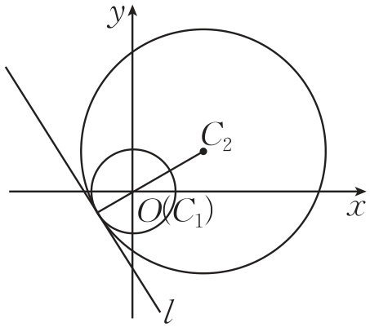
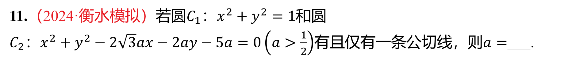
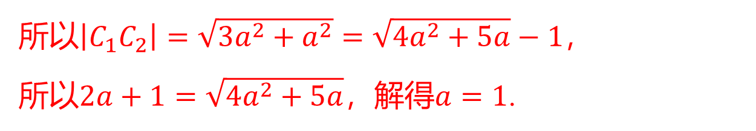
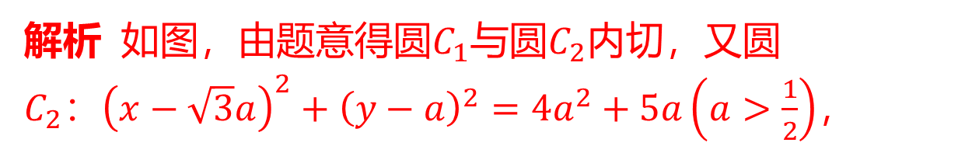
11.（2024·衡水模拟）若圆$C_{1}\text{：}x^{2}+y^{2}=1$ 和圆
$C_{2}\text{：}x^{2}+y^{2}−2\sqrt{3}ax−2ay−5a=0\left(a>\frac{1}{2}\right)$有且仅有一条公切线，则$a=$ ___.
1
解析 如图，由题意得圆$C_{1}$与圆$C_{2}$ 内切，又圆
$C_{2}\text{：}{\left(x−\sqrt{3}a\right)}^{2}+{\left(y−a\right)}^{2}=4a^{2}+5a\left(a>\frac{1}{2}\right)$ ，
所以$\left|C_{1}C_{2}\right|=\sqrt{3a^{2}+a^{2}}=\sqrt{4a^{2}+5a}−1$ ，
所以$2a+1=\sqrt{4a^{2}+5a}$，解得$a=1$ .

Slide 24
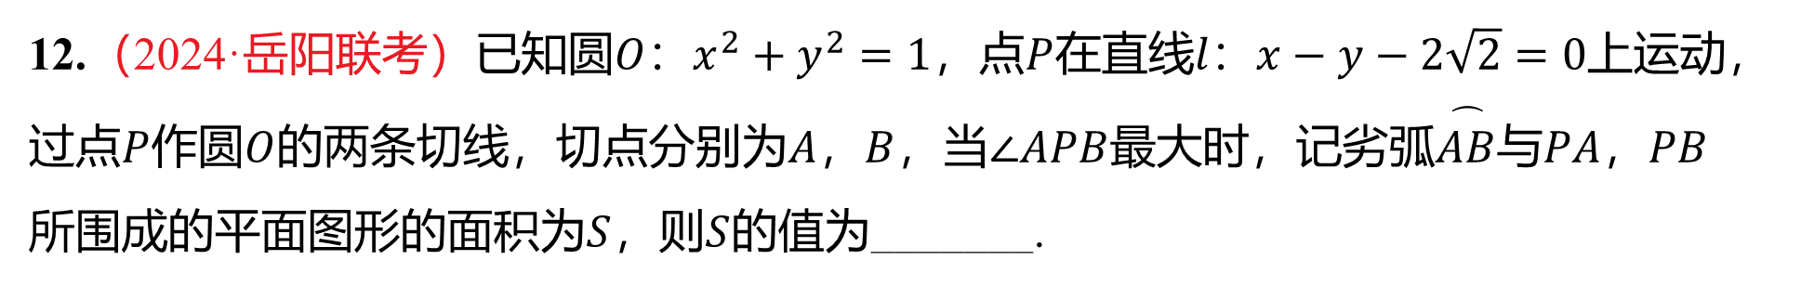

12.（2024·岳阳联考）已知圆$O\text{：}x^{2}+y^{2}=1$，点$P$在直线$l\text{：}x−y−2\sqrt{2}=0$ 上运动，
过点$P$作圆$O$的两条切线，切点分别为$A$，$B$，当$∠APB$最大时，记劣弧$\overset{⌢}{AB}$与$PA$，$PB$
所围成的平面图形的面积为$S$，则$S$ 的值为_______.
$\sqrt{3}−\frac{π}{3}$

Slide 25
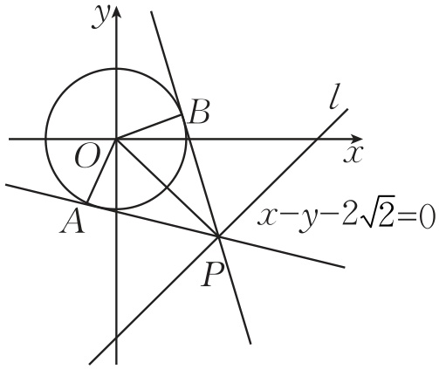
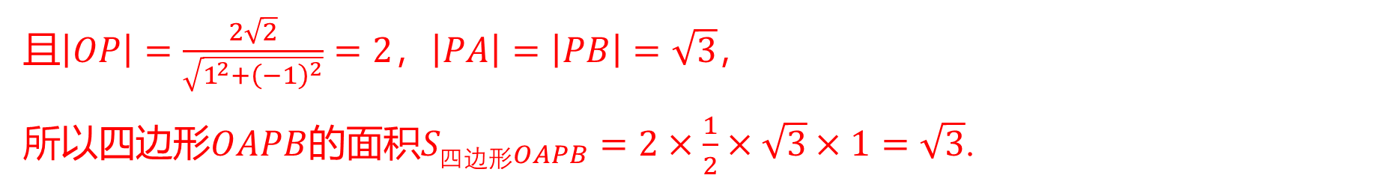
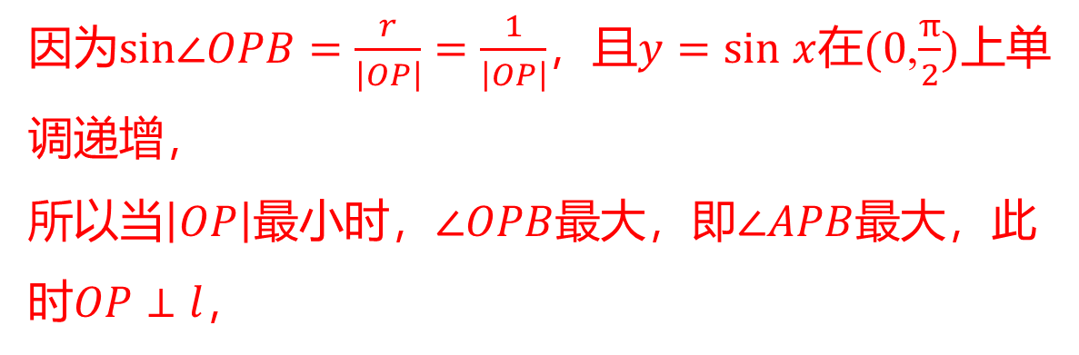
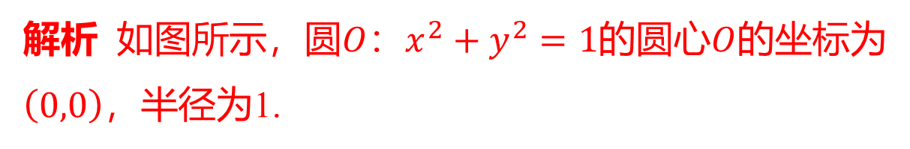
解析 如图所示，圆$O\text{：}x^{2}+y^{2}=1$的圆心$O$ 的坐标为
$\left(0,0\right)$ ，半径为1.
因为$sin∠OPB=\frac{r}{\left|OP\right|}=\frac{1}{\left|OP\right|}$，且$y=sin x$在$(0$,$\frac{π}{2})$ 上单
调递增，
所以当$\left|OP\right|$最小时，$∠OPB$最大，即$∠APB$ 最大，此
时$OP⊥l$ ，
且$\left|OP\right|=\frac{2\sqrt{2}}{\sqrt{1^{2}+{\left(−1\right)}^{2}}}=2$，$\left|PA\right|=\left|PB\right|=\sqrt{3}$ ，
所以四边形$OAPB$的面积$S_{\text{四边形}OAPB}=2×\frac{1}{2}×\sqrt{3}×1=\sqrt{3}$ .

Slide 26
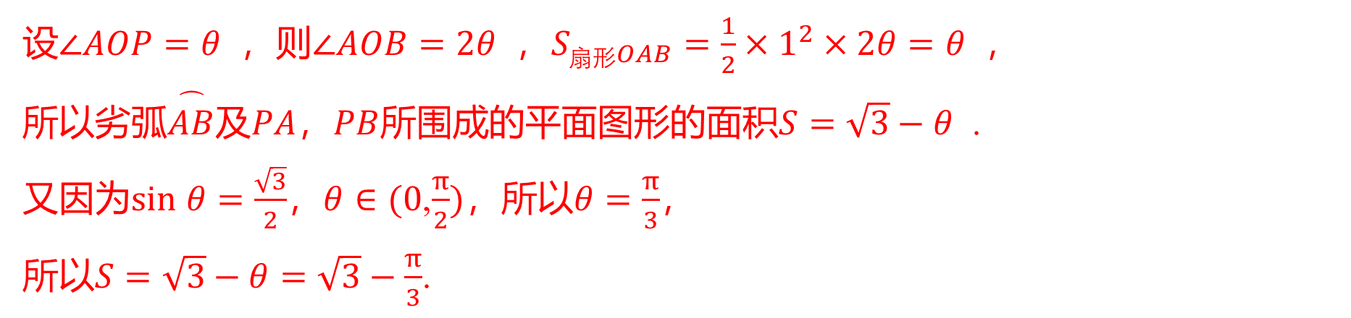
设$∠AOP=θ$ ，则$∠AOB=2θ$ ，$S_{\text{扇形}OAB}=\frac{1}{2}×1^{2}×2θ=θ$ ，
所以劣弧$\overset{⌢}{AB}$及$PA$，$PB$所围成的平面图形的面积$S=\sqrt{3}−θ$ .
又因为$sin θ=\frac{\sqrt{3}}{2}$，$θ∈(0$,$\frac{π}{2})$，所以$θ=\frac{π}{3}$ ，
所以$S=\sqrt{3}−θ=\sqrt{3}−\frac{π}{3}$ .

Slide 27

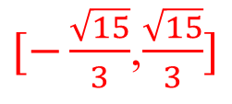
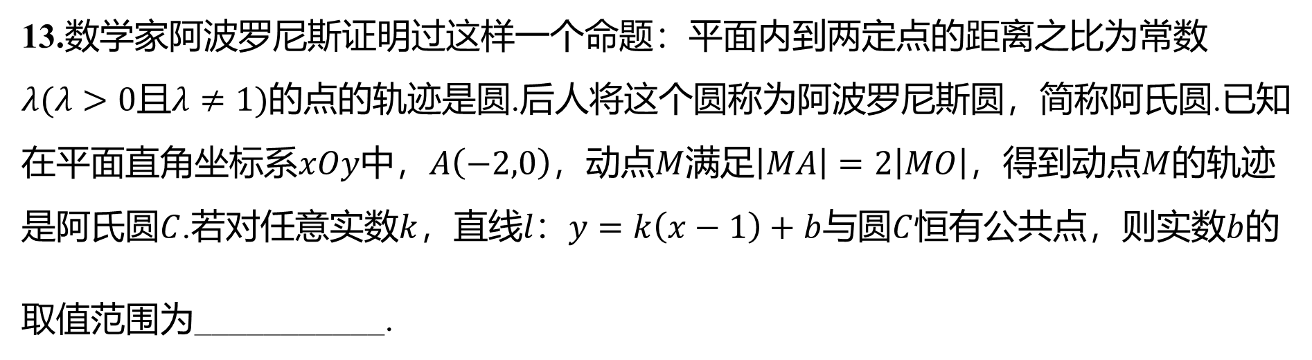
13.数学家阿波罗尼斯证明过这样一个命题：平面内到两定点的距离之比为常数
$λ(λ>0$且$λ≠1)$ 的点的轨迹是圆.后人将这个圆称为阿波罗尼斯圆，简称阿氏圆.已知
在平面直角坐标系$xOy$中，$A\left(−2,0\right)$，动点$M$满足$\left|MA\right|=2\left|MO\right|$，得到动点$M$ 的轨迹
是阿氏圆$C$.若对任意实数$k$，直线$l\text{：}y=k\left(x−1\right)+b$与圆$C$恒有公共点，则实数$b$ 的
取值范围为_ __________.
$[−\frac{\sqrt{15}}{3}$,$\frac{\sqrt{15}}{3}]$

Slide 28
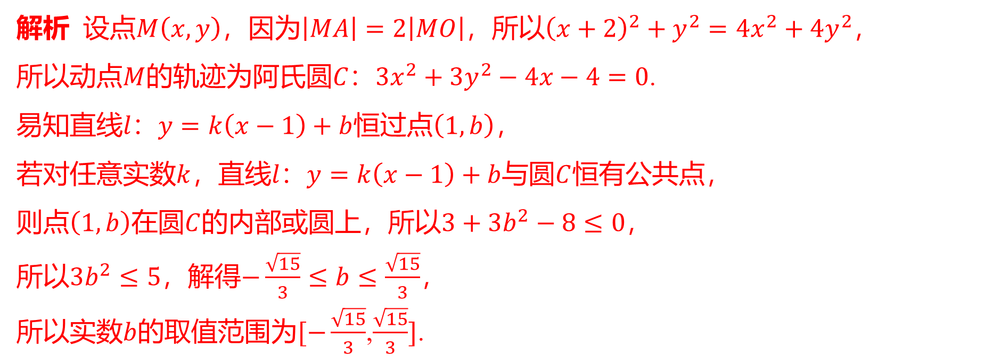
解析 设点$M\left(x,y\right)$，因为$\left|MA\right|=2\left|MO\right|$，所以${\left(x+2\right)}^{2}+y^{2}=4x^{2}+4y^{2}$ ，
所以动点$M$的轨迹为阿氏圆$C\text{：}3x^{2}+3y^{2}−4x−4=0$ .
易知直线$l\text{：}y=k\left(x−1\right)+b$恒过点$\left(1,b\right)$ ，
若对任意实数$k$，直线$l\text{：}y=k\left(x−1\right)+b$与圆$C$ 恒有公共点，
则点$\left(1,b\right)$在圆$C$的内部或圆上，所以$3+3b^{2}−8≤0$ ，
所以$3b^{2}≤5$，解得$−\frac{\sqrt{15}}{3}≤b≤\frac{\sqrt{15}}{3}$ ，
所以实数$b$的取值范围为$[−\frac{\sqrt{15}}{3}$,$\frac{\sqrt{15}}{3}]$ .

Slide 29
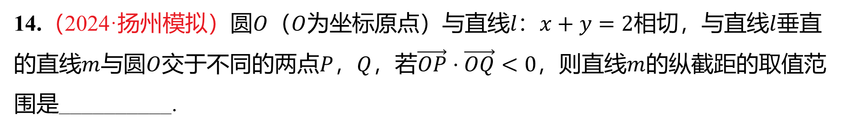

14.（2024·扬州模拟）圆$O$（$O$为坐标原点）与直线$l\text{：}x+y=2$相切，与直线$l$ 垂直
的直线$m$与圆$O$交于不同的两点$P$，$Q$，若$\vec{OP}⋅\vec{OQ}<0$，则直线$m$ 的纵截距的取值范
围是__________.
$\left(−\sqrt{2},\sqrt{2}\right)$

Slide 30
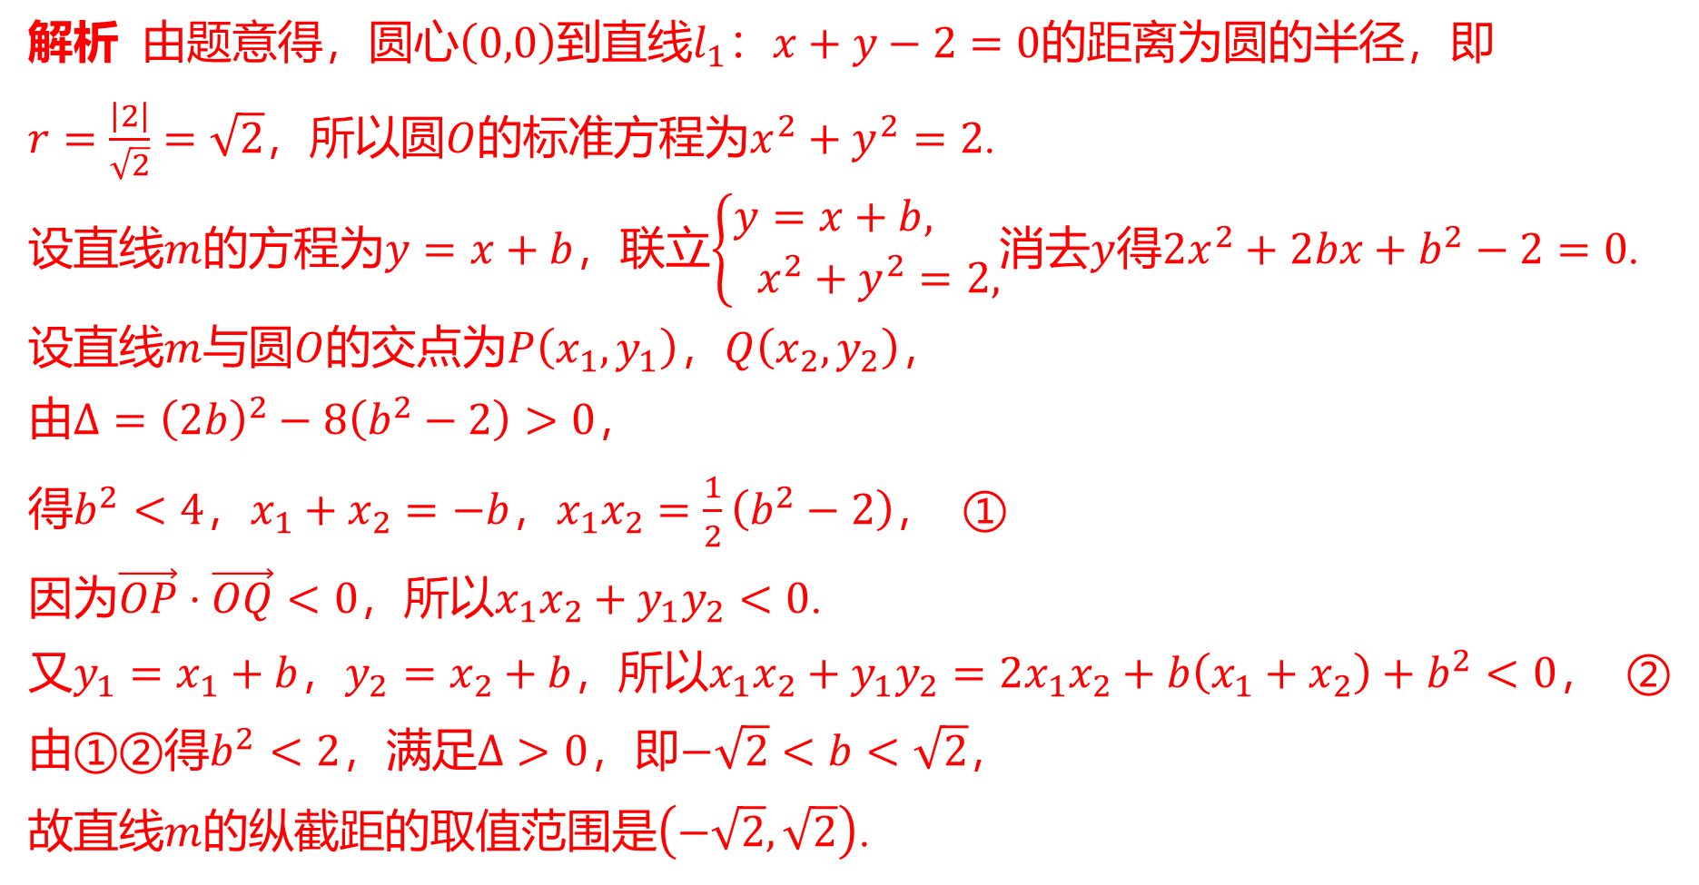
解析 由题意得，圆心$\left(0,0\right)$到直线$l_{1}\text{：}x+y−2=0$ 的距离为圆的半径，即
$r=\frac{\left|2\right|}{\sqrt{2}}=\sqrt{2}$，所以圆$O$的标准方程为$x^{2}+y^{2}=2$ .
设直线$m$的方程为$y=x+b$，联立$\left\{\begin{aligned}&y=x+b, \\ & x^{2}+y^{2}=2,\end{aligned}\right.$消去$y$得$2x^{2}+2bx+b^{2}−2=0$ .
设直线$m$与圆$O$的交点为$P\left(x_{1},y_{1}\right)$，$Q\left(x_{2},y_{2}\right)$ ，
由$Δ={\left(2b\right)}^{2}−8\left(b^{2}−2\right)>0$ ，
得$b^{2}<4$，$x_{1}+x_{2}=−b$，$x_{1}x_{2}=\frac{1}{2}\left(b^{2}−2\right)$ ， ①
因为$\vec{OP}⋅\vec{OQ}<0$，所以$x_{1}x_{2}+y_{1}y_{2}<0$ .
又$y_{1}=x_{1}+b$，$y_{2}=x_{2}+b$，所以$x_{1}x_{2}+y_{1}y_{2}=2x_{1}x_{2}+b\left(x_{1}+x_{2}\right)+b^{2}<0$ ， ②
由①②得$b^{2}<2$，满足$Δ>0$，即$−\sqrt{2}<b<\sqrt{2}$ ，
故直线$m$的纵截距的取值范围是$\left(−\sqrt{2},\sqrt{2}\right)$ .

Slide 31


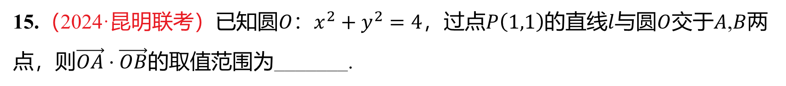
15.（2024·昆明联考）已知圆$O\text{：}x^{2}+y^{2}=4$，过点$P\left(1,1\right)$的直线$l$与圆$O$交于$A$,$B$ 两
点，则$\vec{OA}⋅\vec{OB}$ 的取值范围为_______.
$[−4,0]$

Slide 32
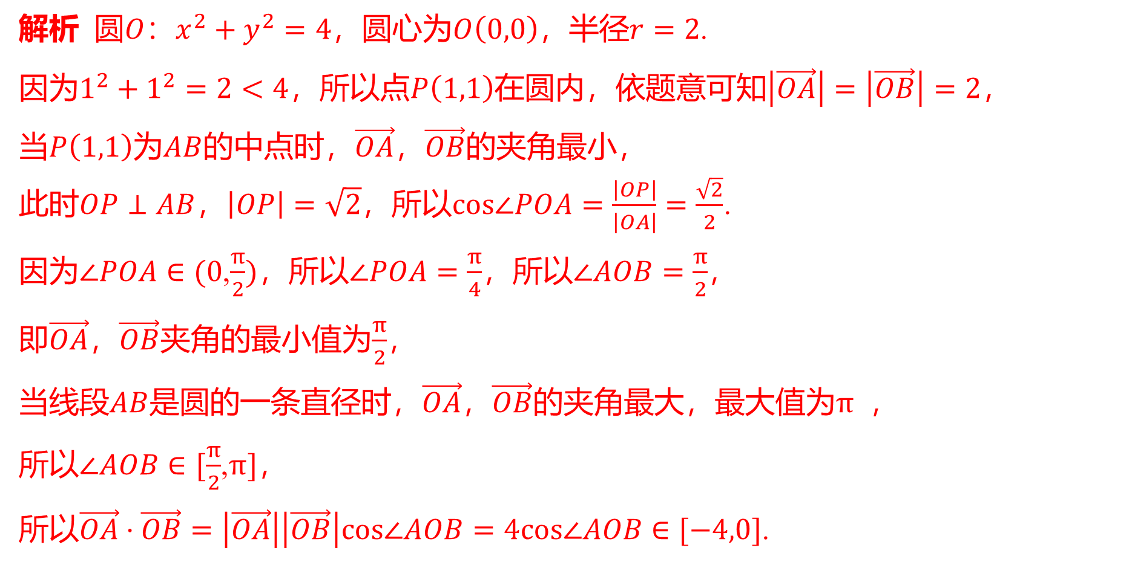
解析 圆$O\text{：}x^{2}+y^{2}=4$，圆心为$O\left(0,0\right)$，半径$r=2$ .
因为$1^{2}+1^{2}=2<4$，所以点$P\left(1,1\right)$在圆内，依题意可知$\left|\vec{OA}\right|=\left|\vec{OB}\right|=2$ ，
当$P\left(1,1\right)$为$AB$的中点时，$\vec{OA}$，$\vec{OB}$ 的夹角最小，
此时$OP⊥AB$，$\left|OP\right|=\sqrt{2}$，所以$cos∠POA=\frac{\left|OP\right|}{\left|OA\right|}=\frac{\sqrt{2}}{2}$ .
因为$∠POA∈(0$,$\frac{π}{2})$，所以$∠POA=\frac{π}{4}$，所以$∠AOB=\frac{π}{2}$ ，
即$\vec{OA}$，$\vec{OB}$夹角的最小值为$\frac{π}{2}$ ，
当线段$AB$是圆的一条直径时，$\vec{OA}$，$\vec{OB}$的夹角最大，最大值为$π$ ，
所以$∠AOB∈[\frac{π}{2}$,$π]$ ，
所以$\vec{OA}⋅\vec{OB}=\left|\vec{OA}\right|\left|\vec{OB}\right|cos∠AOB=4cos∠AOB∈[−4,0]$ .

Slide 33
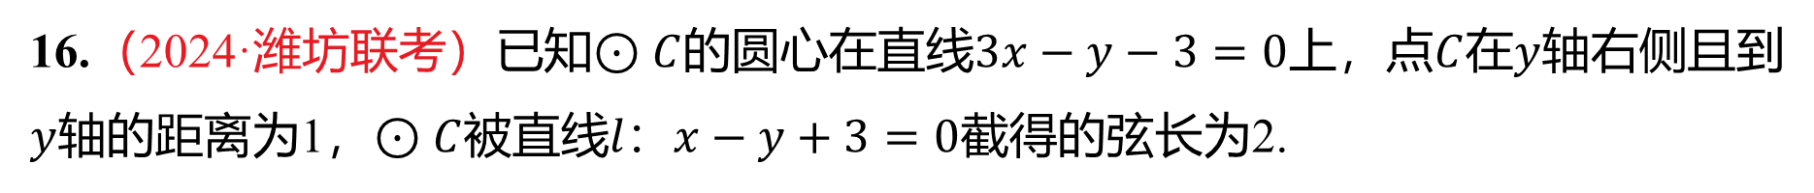
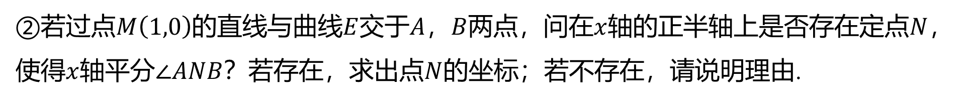
16.（2024·潍坊联考）已知$⊙C$的圆心在直线$3x−y−3=0$上，点$C$在$y$ 轴右侧且到
$y$轴的距离为1，$⊙C$被直线$l\text{：}x−y+3=0$ 截得的弦长为2.
（1）求$⊙C$ 的标准方程.
（2）设点$D$在$⊙C$上运动，且点$T$满足$\vec{DT}=2\vec{TO}$（$O$为原点），记点$T$的轨迹为$E$ .
①求曲线$E$ 的方程.
②若过点$M\left(1,0\right)$的直线与曲线$E$交于$A$，$B$两点，问在$x$轴的正半轴上是否存在定点$N$ ，
使得$x$轴平分$∠ANB$？若存在，求出点$N$ 的坐标；若不存在，请说明理由.

Slide 34

解析 （1）由题意可设圆$C$的圆心$C$的坐标为$\left(1,b\right)$ ，
因为圆心$C$在直线$3x−y−3=0$ 上，
所以$3−b−3=0$，解得$b=0$，即圆心为$C\left(1,0\right)$ ，
所以圆心$C$到直线$l$的距离$d=2\sqrt{2}$.设圆$C$的半径为$r$ ，
所以弦长为$2\sqrt{r^{2}−d^{2}}=2\sqrt{r^{2}−8}$ .
又$2\sqrt{r^{2}−8}=2$，所以$r^{2}=9$ ，
所以圆$C$的标准方程为${\left(x−1\right)}^{2}+y^{2}=9$ .

Slide 35

（2）①设$T\left(x,y\right)$，$D\left(x′,y′\right)$ ，
则$\vec{DT}=\left(x−x′,y−y′\right)$,$\vec{TO}=\left(−x,−y\right)$ ，
由$\vec{DT}=2\vec{TO}$，得$\left\{\begin{aligned}&x−x^{′}=−2x, \\ & y−y^{′}=−2y,\end{aligned}\right.$所以$\left\{\begin{aligned}&x^{′}=3x, \\ & y^{′}=3y,\end{aligned}\right.$
由$D$在圆$C$上运动得${\left(3x−1\right)}^{2}+{\left(3y\right)}^{2}=9$ ，
整理可得点$T$的轨迹方程$E$为${\left(x−\frac{1}{3}\right)}^{2}+y^{2}=1$ .

Slide 36

②当直线$AB⊥x$轴时，$x$轴必定平分$∠ANB$ .
当直线$AB$的斜率存在时，设直线$AB$的方程为$y=k\left(x−1\right)$ ，
联立${\left(x−\frac{1}{3}\right)}^{2}+y^{2}=1$ ,
$y=k\left(x−1\right)$ ,
化简可得$\left(1+k^{2}\right)x^{2}+\left(−\frac{2}{3}−2k^{2}\right)x+k^{2}−\frac{8}{9}=0$ ，
则$Δ={\left(−2k^{2}−\frac{2}{3}\right)}^{2}−4\left(k^{2}+1\right)\left(k^{2}−\frac{8}{9}\right)=\frac{20}{9}k^{2}+4>0$ .
设$N\left(t,0\right)$，$A\left(x_{1},y_{1}\right)$，$B\left(x_{2},y_{2}\right)$ ，
则$x_{1}+x_{2}=\frac{\frac{2}{3}+2k^{2}}{1+k^{2}}$,$x_{1}x_{2}=\frac{k^{2}−\frac{8}{9}}{1+k^{2}}$ .

Slide 37

若$x$轴平分$∠ANB$，则$k_{AN}+k_{BN}=0$，所以$\frac{y_{1}}{x_{1}−t}+\frac{y_{2}}{x_{2}−t}=0$ .
又$y_{1}=k\left(x_{1}−1\right)$，$y_{2}=k\left(x_{2}−1\right)$ ，
所以$2x_{1}x_{2}−\left(t+1\right)\left(x_{1}+x_{2}\right)+2t=0$ ，
所以$2⋅\frac{k^{2}−\frac{8}{9}}{1+k^{2}}−\left(t+1\right)\frac{\frac{2}{3}+2k^{2}}{1+k^{2}}+2t=0$ ，
所以$k^{2}−\frac{8}{9}−\left(t+1\right)\left(\frac{1}{3}+k^{2}\right)+t\left(1+k^{2}\right)=0$ ，
所以$−\frac{8}{9}−\frac{1}{3}\left(t+1\right)+t=0$，解得$t=\frac{11}{6}$ ，
所以当点$N$的坐标为$(\frac{11}{6}$,$0)$时，$x$轴平分$∠ANB$ .

